Slide 1

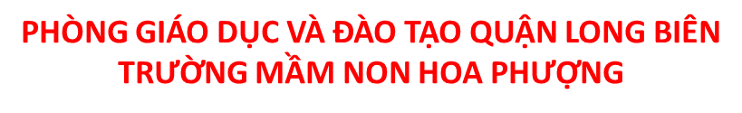
GIÁO ÁN: KHÁM PHÁ KHOA HỌC
Đề tài: vòng tuần hoàn của nước
Đối tượng: MG BÉ (3 - 4 tuổi)
Thời gian: 20- 25 phút
Người thiết kế: Ngô Kim Trúc

Slide 2

I. Mục đích – Yêu cầu
1. Kiến thức:
- Trẻ biết ích lợi của nước đối với đời sống của con người, biết nước có từ đâu và biết tiết kiệm nước.
2. Kỹ năng:
Biết nhận biết, phân biệt những ích lợi của nước đối với đời sống của con người
Có kỹ năng làm việc theo nhóm
3. Thái độ:
Giáo dục trẻ biết tiết kiệm nước

Slide 3

II. Chuẩn bị
Đồ dùng của cô:
Giáo án điện tử
Một số hình ảnh sưu tầm về việc giữ gìn vệ sinh nguồn nước
2. Đồ dùng của trẻ
Mỗi trẻ 1 lọ nước nhỏ sưu tầm từ nhà
4 bảng chơi

Slide 4


Hát và vận động:
Mưa rơi

Slide 5

Hoạt động 1
Bé tìm hiểu về nước

Slide 6

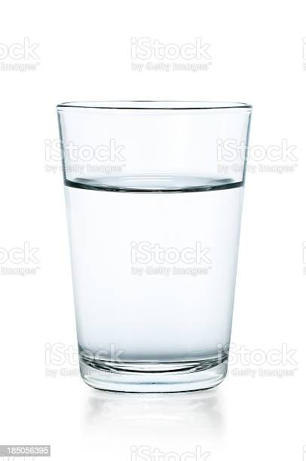
Nước trong suốt, không có mùi

Slide 7
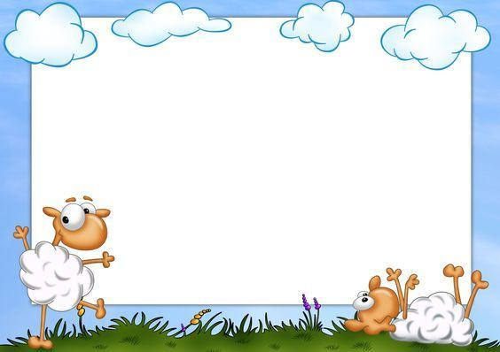
Bé biết gì về
“cuộc phiêu lưu của những giọt nước”

Slide 8
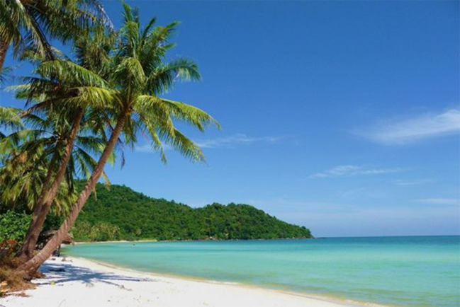
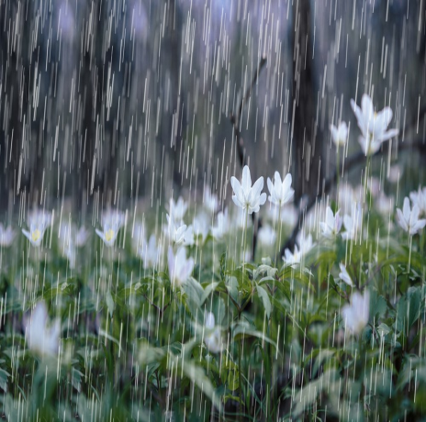


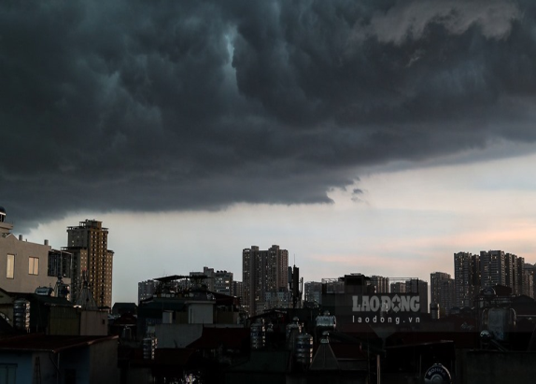
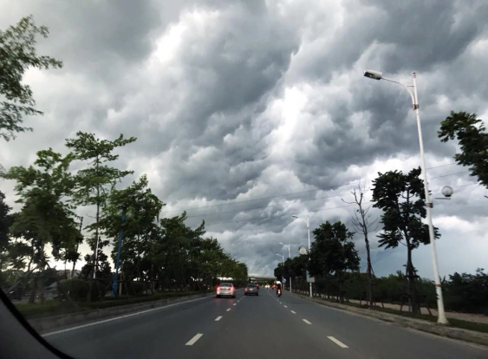
Nước biển
Mặt trời chiếu xuống
làm nước bốc hơi
thành những đám mây
Và nước trong đám mây
rơi xuống, đó là mưa
Những đám mây
ngày càng nặng hơn
Những đám mây nhỏ tụ lại
thành những đám mây lớn hơn

Slide 9
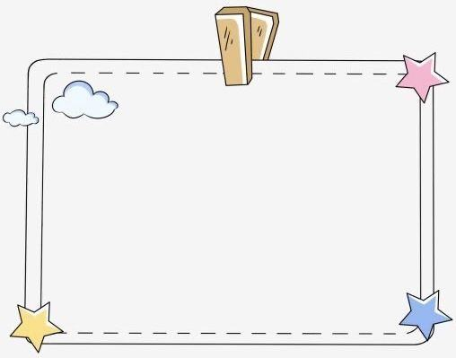
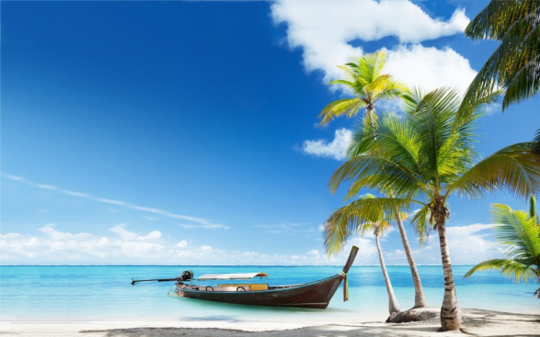
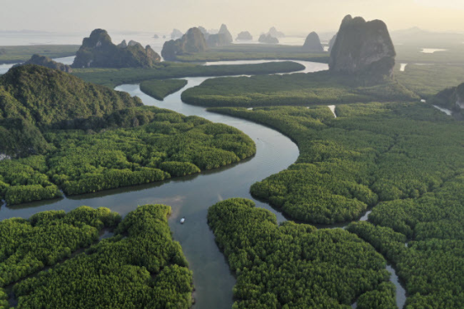
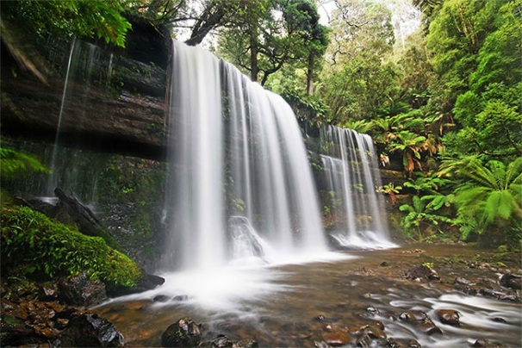
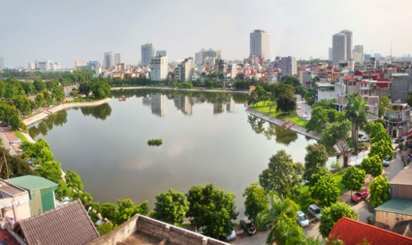
Các nguồn nước

Slide 10


Hoạt động 2

Slide 11
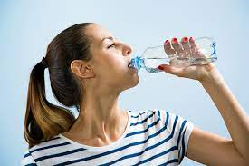
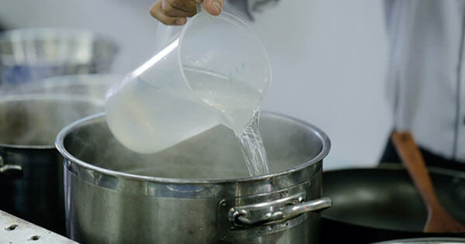
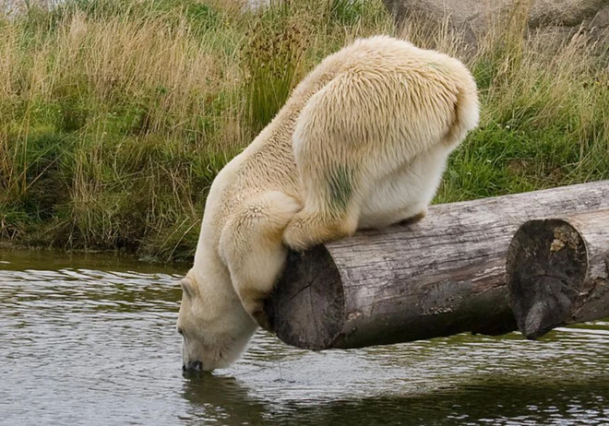
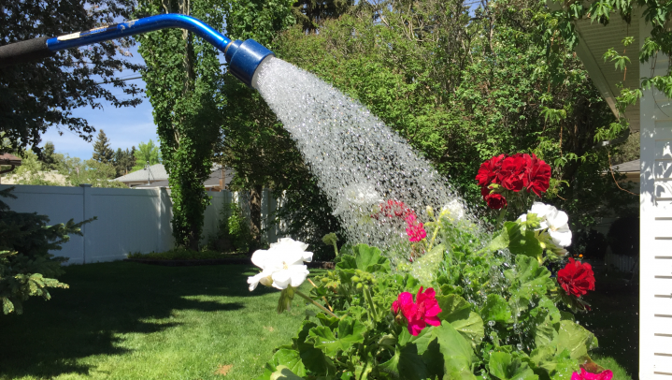

Slide 12

Nếu không có nước
điều gì sẽ xảy ra ?

Slide 13

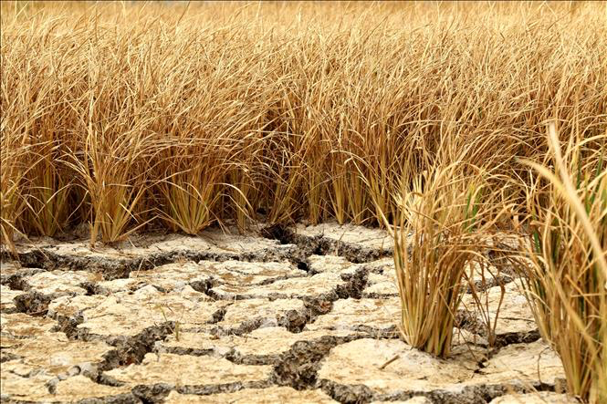

Slide 14
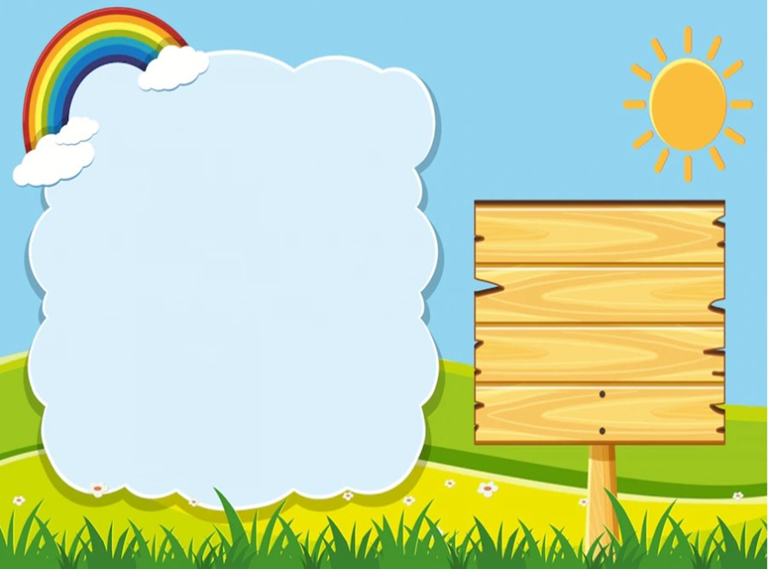
Phải làm gì để bảo vệ
nguồn nước?

Slide 15

Trò chơi
Thử tài của bé !

Slide 16


